Slide 1
Avrupa ve ABD'de Girişimciliğin Geliştirilmesi
- Sivas İŞGEM'de faydalanılacak fikirler
Bilgilendirme Seminerinde Sunum.
21.02.2018/LeifGrahm
Notes:
Uluslararası işb./YK toplantısı x

Slide 2
Seminerin çerçevesi
1. Genel amaç: "Doğru" yöntemlerin kullanılması kaydıyla "herkesin" girişimci olabileceği görüşünü anlaşılır kılmak.
2. Girişimciliğin tanımı ve "evrensellik" ilkesine odaklanarak revize edilmiş tanımı
3. Teorik temeller: Uzmanlık alanlarının tanımlanmasında bütüncül yaklaşım
4. Yeni kurulan işletmelere (Start Up) destek vermede alışılmış ve açık yaklaşımlar
Yeni işletme kurma sürecinde proje yönetimi
“Tuval Metodu"
c. Yalın Start Up'lar
d. Açık proje yönetimi
5. Sivas İŞGEM'in uzantıları
e. İş camiasıyla bağlantılar kurma
Notes:
2 uyarı. Daha iyi değil, daha farklı bir şey (katma değerli)

Slide 3
Girişimcilik nedir?
1. “Girişimcilik”, inovasyona dönük bir yapılanma, yenilikçi yönetim, ve riskin asgariye çekilmesi ile bağlantılı olarak sürdürülebilir bir biçimde yeni mal veya hizmet üretimi sağlamaya çalışan kişi veya gruplarca yürütülen bir süreçtir. (Geleneksel)
/Bir oldu değil, bir süreç!/
2. ”Start Up” son derece belirsiz koşullar altında yeni mal veya hizmetler sunmaya yönelik bir kurumdur. (Eric Ries)
/Şirketin boyutu ya da faaliyet gösterilen sektörden bağımsız olarak/
3. (Sınai) "girişimci", iş fikrini hayata geçirme sürecinde iktisadi, siyasi ya da kültürel her türlü soruna çözüm arayıp bulacak kişi veya grubu ifade eder. Grubun yenilikçi, sürece ve bağlantılar kurmaya odaklı olması öngörülmektedir. “Evrensel” sorumluluk, girişimcinin faaliyet gösterdiği kurumsal yapıyı niteler.
/İş planı uygulama değil; iş planı geliştirme/
Notes:
2 uyarı. Daha iyi değil, daha farklı bir şey (katma değerli)

Slide 4
Profesyonel görevlere dair evrensel perspektif
SM Lipset, Political man Siyaset Bilimi (Profesyonel görevler) | Yaratma Dağıtım Kullanım
Amitai Etzioni, Modern organisations Sosyoloji (sosyal kontrol) | Normatif Zorlayıcı Kazançlı
Erik Allardt, Having Loving Being Sosyal Psikoloji (insan refahı) | Kaynaklar Sosyal ilişkiler Toplumla ilişkiler
Harold Leavitt, Corporate Path Finders İşletme (Şirketteki görevlerin hiyerarşisi) | Karar alma Analitik Yaratıcı
Notes:
2 uyarı. Daha iyi değil, daha farklı bir şey (katma değerli)

Slide 5
Girişimcilik konusundaki Klasikler
Yazar | Kavramlar
Joseph A. Schumpeter – Girişimciliğin aşağıdakiler bağlamında özel önemini açıklığa kavuşturmuştur: | Ürün inovasyonu Teknolojik inovasyonlar Piyasa inovasyonları
Peter F. Drucker, Girişimcilik kaynaklarının fiili uygulaması | Beklenmedik (başarı veya başarısızlık) Uygunsuz durumlar (basit hatalar) Sektörün yapısı ve piyasa Algıda değişimler Yeni bilgiler ("bilgi modelinin dağılımına" giriş)
Storey ve Johannisson şu tanımlamaları yaparken ağların önemini vurgulamıştır: | Sosyal, kültürel ve ekonomik koşullar Kaldırılması gereken engeller veya kullanılması gereken ağlar
devam ediyor...
Notes:
2 uyarı. Daha iyi değil, daha farklı bir şey (katma değerli)

Slide 6
Girişimcilik konusundaki Klasikler (devamı)
Yazar | Kavramlar
Aldrich & Zimmer girişimcilik sürecinin sosyal bağlamını inceleyerek şu konularda eleştiriler getirmiştir: | “sosyal boyuttan izole model" (yalnızca kişiliği esas alan) "sosyal boyuta haddinden fazla önem veren model" (girişimcileri içinde bulundukları kültürel bağlamın kurbanı olarak gören). Alternatif: bağlantı modeli (ağlar)
Harold Leavitt, bütüncül üç ayaklı öğrenme modeli: | Analitik - sorun çözme Süreç bilgisi - uygulama Yaratıcılık - sorunları formüle etme
Notes:
2 uyarı. Daha iyi değil, daha farklı bir şey (katma değerli)

Slide 7
Geleneksel modeller
Atölye: Prototip Tasarımı
BAŞLANGIÇ
HEDEF
İş Fikrinin Değerlen- dirilmesi
İş Planı Programı
Piyasa Araştırması
Üretim Planı
Yönetim Sist. İdare
Ek. Yön. Bütçe ve Finans
Belge / Firmanın Faaliyeti
Finansal kaynaklara sunum
Ekip işe alım Üretim
Satış
Atölye İK Yön.
Notes:
2 uyarı. Daha iyi değil, daha farklı bir şey (katma değerli)

Slide 8
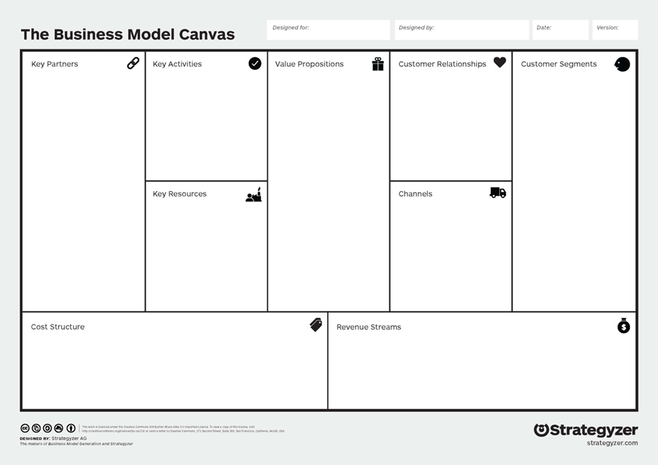
Karma model: Tuval
İş Modeli Tuvali
Kilit İş Ortakları
Kilit Aktiviteler
Değer Önermeleri
Müşteri İlişkileri
Müşteri Segmentleri
Kilit Kaynaklar
Kanallar
Maliyet Yapısı
Gelir Akışları
Notes:
2 uyarı. Daha iyi değil, daha farklı bir şey (katma değerli)

Slide 9
Yalın Start Up
Girişimci kalkınmanın beş ilkesi
Girişimcilere her yerde rastlanabilir
Girişimcilik (proje) yönetim işidir
Doğrulanmış öğrenme
Kur - ölç - öğren
İnovasyon muhasebesi
Notes:
2 uyarı. Daha iyi değil, daha farklı bir şey (katma değerli)

Slide 10
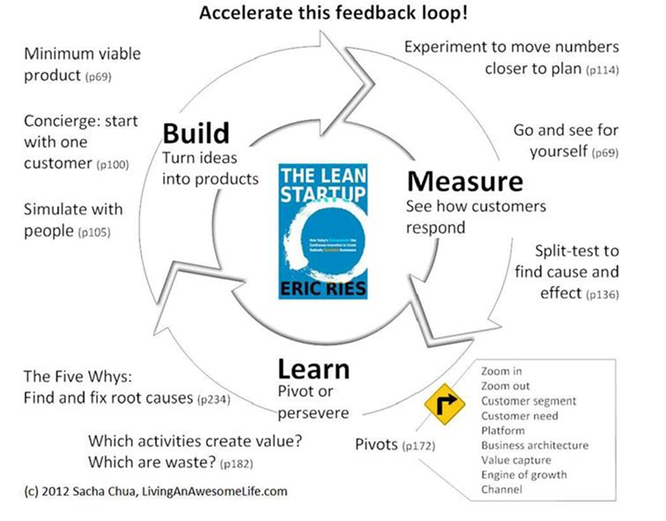
Yalın Start Up
Rakamları planlanan düzeye yaklaştırmak için denemeler yap
Asgari uygulanabilir ürün
Hizmet verme: Bir müşteriyle başlama
İnsanlarla simülasyon
KUR
Fikirlerden ürünlere
Git ve her şeyi kendi gözlerinle gör
ÖLÇ
Müşterilerin yanıtını gör
Neden ve sonucu bulmak için iki aşamalı test
ÖĞREN
Dönüş yap ya da devam et
Beş Neden: Temel nedenleri bulup çözümle
Yaklaştır Uzaklaştır Müşteri segmenti
Müşteri ihtiyaçları
Platform
İş mimarisi
Değer yakalama
Büyümenin motoru
Kanal
Ref.: Eric Ries,
The Lean Start Up
Hangi aktiviteler değer yaratır?
Hangileri boşa kürek çekmektir?
Dönüş
Notes:
2 uyarı. Daha iyi değil, daha farklı bir şey (katma değerli)

Slide 11
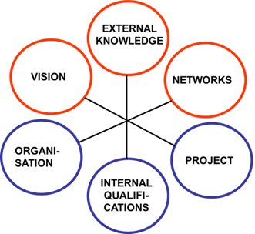
Açık Proje Yönetimi
DIŞ BİLGİLER
VİZYON
AĞLAR
KURUM
PROJE
İÇ YETKİN- LİKLER
Notes:
2 uyarı. Daha iyi değil, daha farklı bir şey (katma değerli)

Slide 12
Geleneksel ve açık paradigmaların karşılaştırılması
 | GELENEKSEL PARADİGMA (rasyonel) | AÇIK PARADİGMA (Çevik, Yalın – Agile, Lean)
BAŞLICA AMAÇ (Girişimcilik konusunda başlıca varsayım) | Girişimciliği geliştirmek (doğuştan girişimcilik ya da sosyalleşme ile oluşan girişimcilik) | Girişimciliği/iş kurmayı başlatmak (eğitim yoluyla oluşan girişimcilik)
TEMEL VARSAYIM | Yeni girişimcilerin nasıl oluşturulabileceği bilinmektedir. Eğitim yoluyla öğrenim; ek olarak uygulama | Bilgi yok: Girişimci geliştirme buluşsal yaklaşımla gerçekleşir Yaparak öğrenme; eğitim Deney yapma; başarısızlıktan ders alma
BİLGİ BANKASI | “Çözümcülük” (çözümlerin kullanımı). “Disipliner” analitik yaklaşım Kaynak: Good Books | Sorunun formule edilmesi. (Gerçekliğin altı boyutu: OPM) Kaynak: Grup çalışması, sosyal enerji etkileşim
Notes:
2 uyarı. Daha iyi değil, daha farklı bir şey (katma değerli)

Slide 13
Geleneksel ve açık paradigmaların karşılaştırılması (devamı)
 | GELENEKSEL PARADİGMA (rasyonel) | AÇIK PARADİGMA (Çevik, Yalın – Agile, Lean)
SÜREÇ | Sürecin başlangıcı: Rasyonel sıralama çerçevesinde iş planı hazırlama – İş Planını hayata geçirmek için hangi kaynaklara ihtiyaç duyuluyor. Süreç yaklaşımı: sıralı - iş planı, finansal arayış, personel işe alma, ürün lansmanı, yoğun satış çalışmaları “Şelale” | Süreç başlangıcı: İş modeli hazırlama (örneğin tuval metodu) – Mevcut kaynaklarla hangi iş yapılabilir. Süreç yaklaşımı: Kademeli, tekrarlı, “Yalın" – hedefe odaklanan bilgi arayışı
KONTROL, veri (mali veriler) | Kural odaklı: Kar-zarar tablosu, bilanço, nakit akışı Güvenlik: Tam (denetimden geçmiş) veri. Girdi kontrolüne odaklanma (mantıksal çerçeve). Ya şimdi ya hiç. Başarısızlığa yer yok! Yine Şelale! | Fayda yönelimi: Doğrudan doğruya CRM'ye yönelik, profil belirleme, inovasyon geliştirme Sürat: İş görür düzeydeki veri Tekrarlı, sonuç kontrolü (birikmiş veriler) Hatalar beklenir.
METODOLOJİ | Mantıksal çerçeve, eğitim programları, üniversitelerde kurslar (eski), SYB, IYB | Agile, Lean, Scrum, KanBan Açık inovasyon, öğrenen yapılanma
MÜHENDİSLİK | Üretim yönetimi | (Açık) Proje yönetimi
Notes:
2 uyarı. Daha iyi değil, daha farklı bir şey (katma değerli)

Slide 14
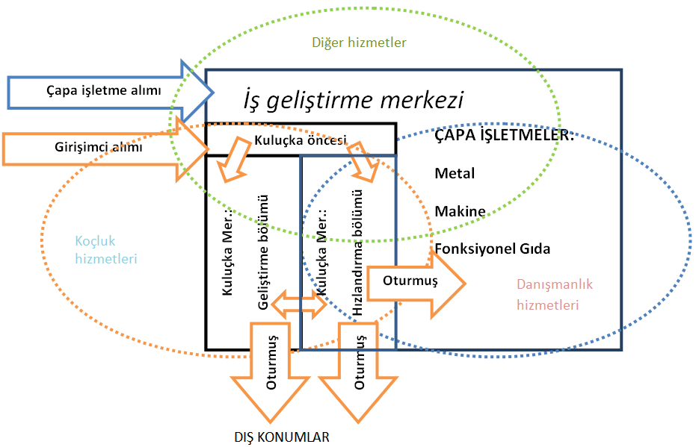
Sivas iş geliştirme merkezi ve kuluçka merkezi
Notes:
2 uyarı. Daha iyi değil, daha farklı bir şey (katma değerli)

Slide 15
Sivas İŞGEM:
- Profilin özeti
ÇAPA İŞLETMELERDE kolektif yetkinlik
&
YENİLİKÇİ GİRİŞİMCİLERE hitap eden dinamik ortam
&
İŞ CAMİASINDA net bir işbirliği kültürü
Dinlediğiniz için teşekkürler
Notes:
2 uyarı. Daha iyi değil, daha farklı bir şey (katma değerli)

